Slide 1

Projet Data B3 :
Mathieu pannetrat et SHADRACK EMMANUEL BODJE

Slide 2

SOMMAIRE :
Introduction.
Présentation de notre sujet.
Répartition de nos tâches.
Technologies utilisé.
Développement.
Analyse des données du jeu FIFA 22.
Analyse comparative des joueurs.
Présentation de notre application Streamlit.
Conclusion.
Synthèse de notre travail.
Problèmes rencontré.
Axe d’amélioration.

Slide 3
Introduction : Présentation de notre projet.
Dans le cadre du suivi de projet Data, nous avons opté pour un projet personnel qui traite d’une analyse des données des jeux de football dénommé FIFA.
Il s’agira premièrement pour nous de faire une analyse et exploration des données,
deuxièmement nous allons appliqué les maths pour la data science ainsi que des algorithmes de machine learning à nos données
Et troisièmement une web app qui nous permettra de présenté nos différents résultats mais aussi de pouvoir incorporer notre data story telling.

Slide 4
Introduction : Répartition de nos tâches.
Mathieu :
Mise en place d’une web app.
Ajout de fonctionnalités dans l’application.
Shadrack :
Exploration de données et analyse.
Machine learning.

Slide 5







Introduction : Technologies utilisé.

Slide 6
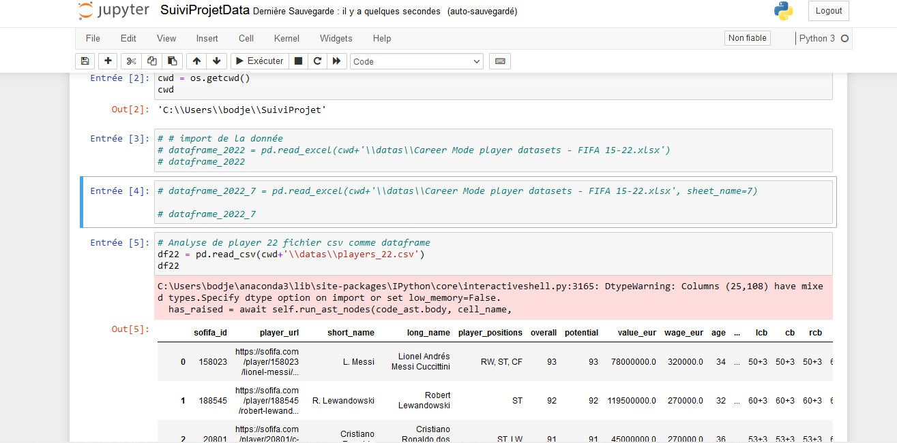

Développement : Analyse des données du jeu FIFA 22.

Slide 7
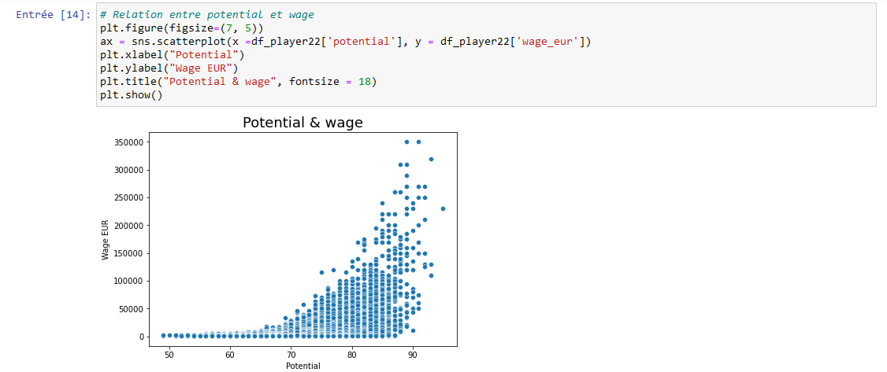
Développement : Analyse des données du jeu FIFA 22.

Slide 8
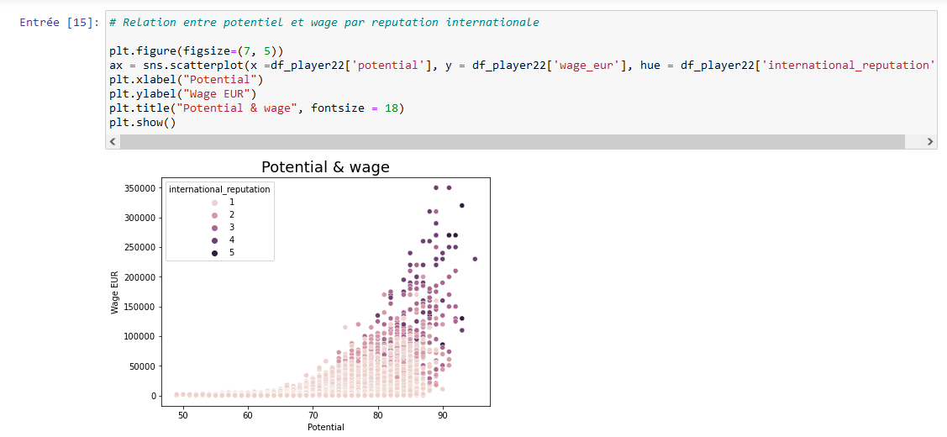
Développement : Analyse des données du jeu FIFA 22.

Slide 9
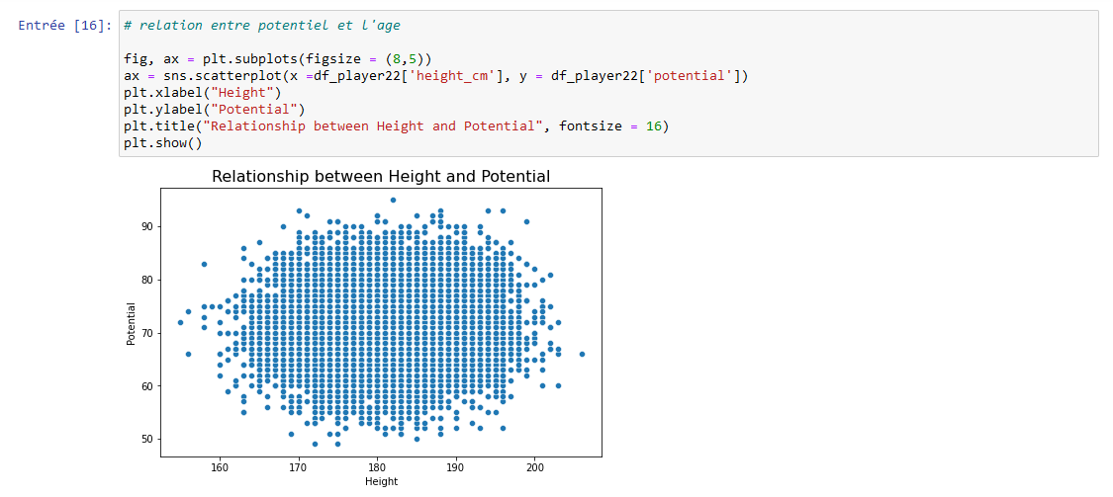
Développement : Analyse des données du jeu FIFA 22.

Slide 10
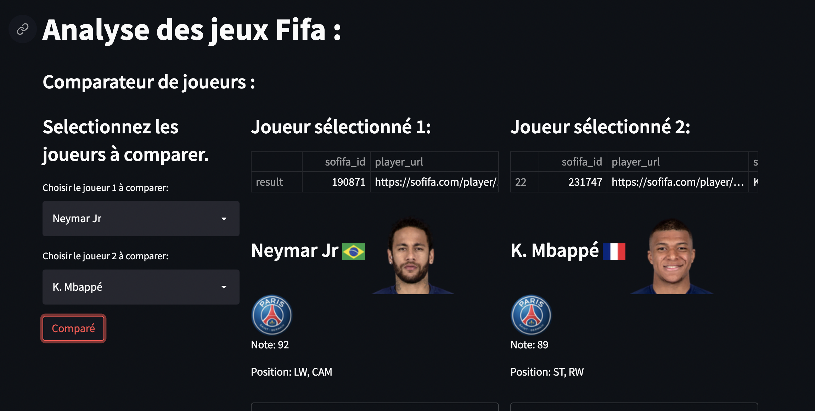
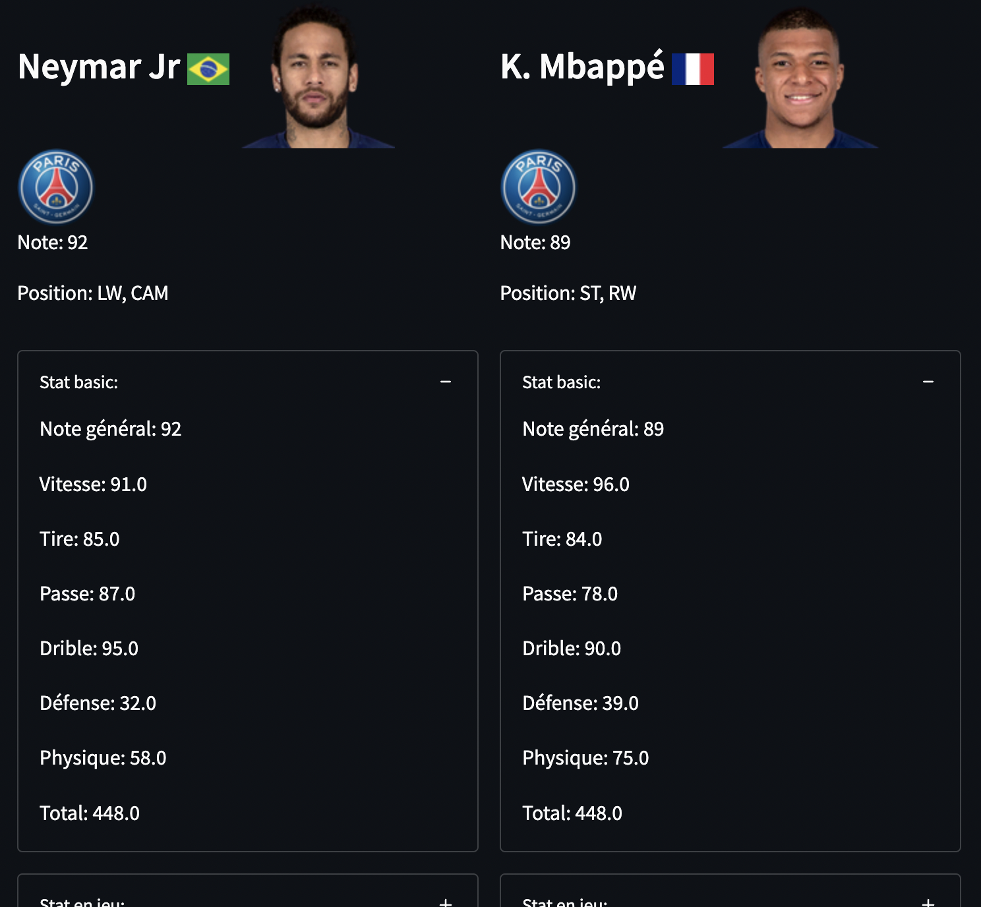
Développement : Analyse comparative des joueurs.
Outil comparatif des statistiques des joueurs en jeu.

Slide 11
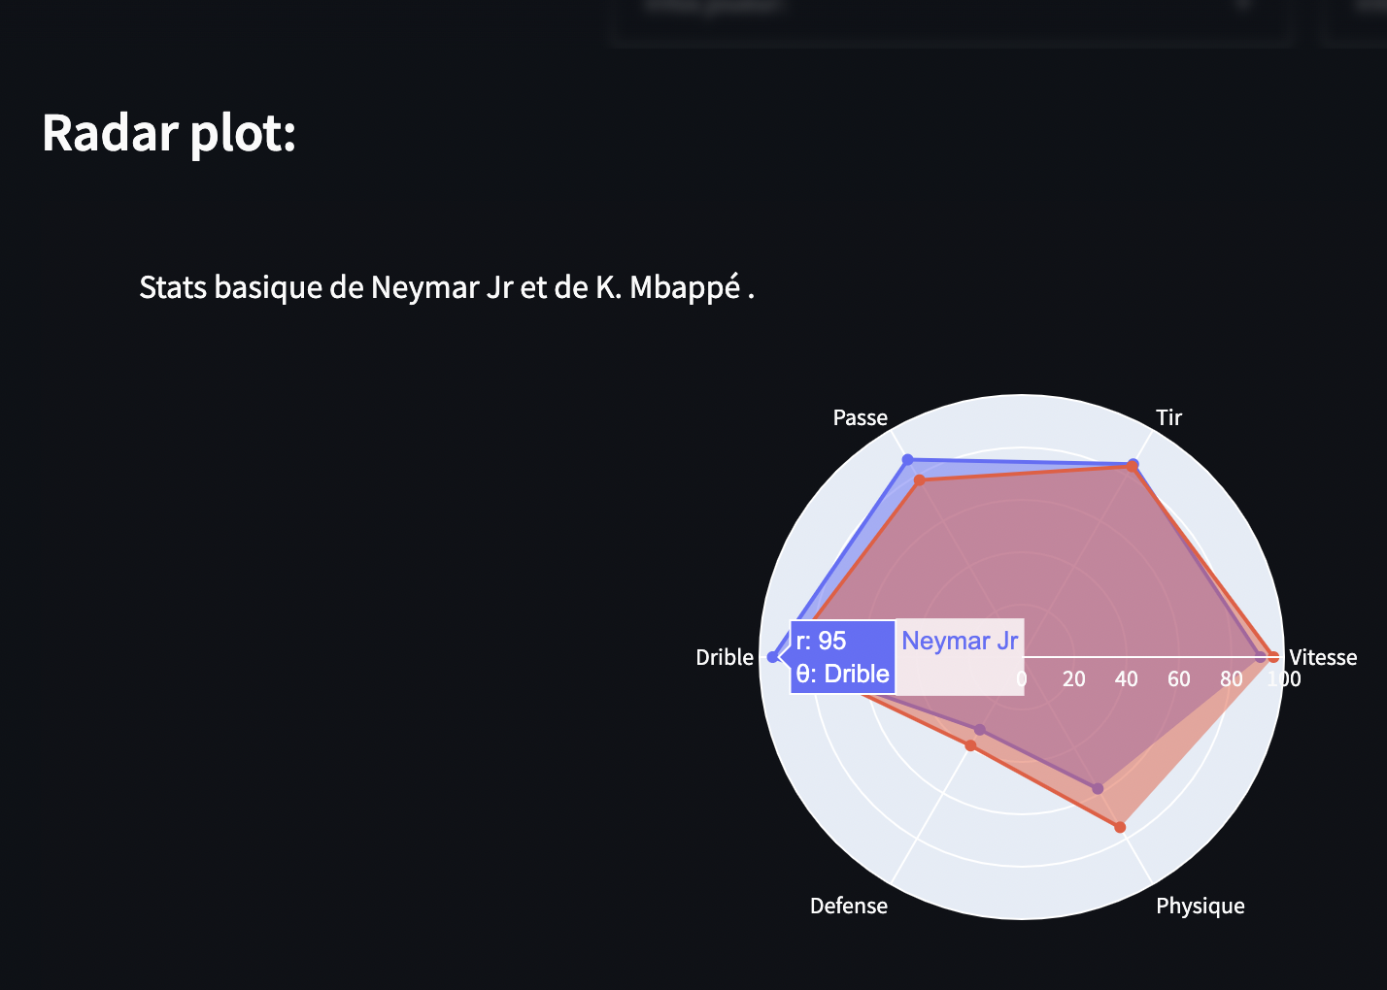
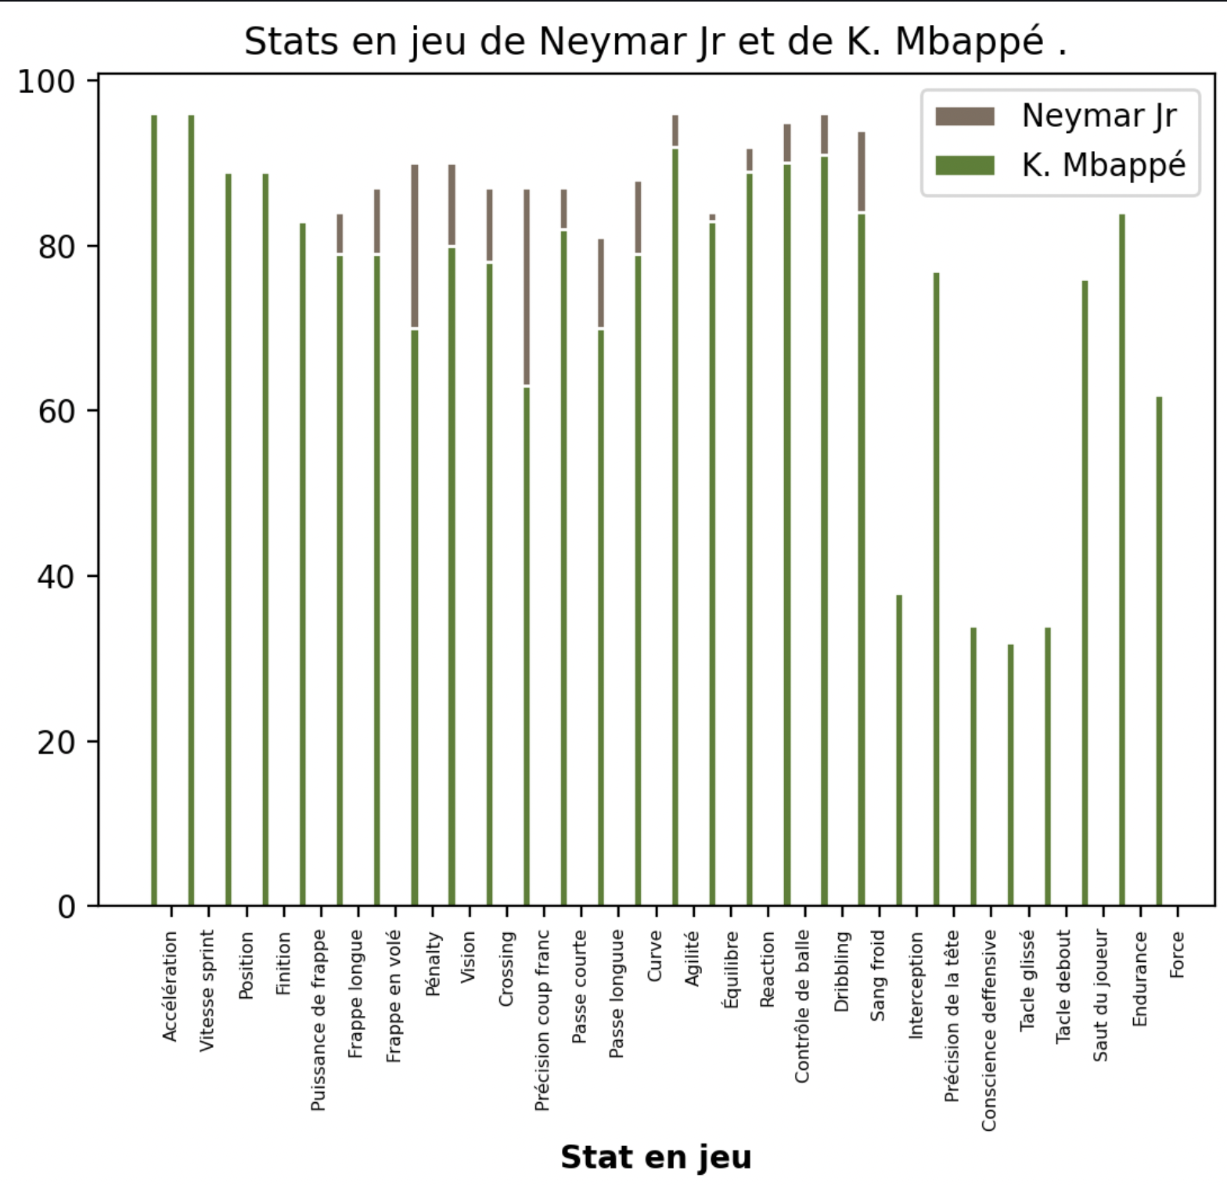
Développement : Analyse comparative des joueurs.
Avoir des graphiques pour représenter nos résultats.

Slide 12
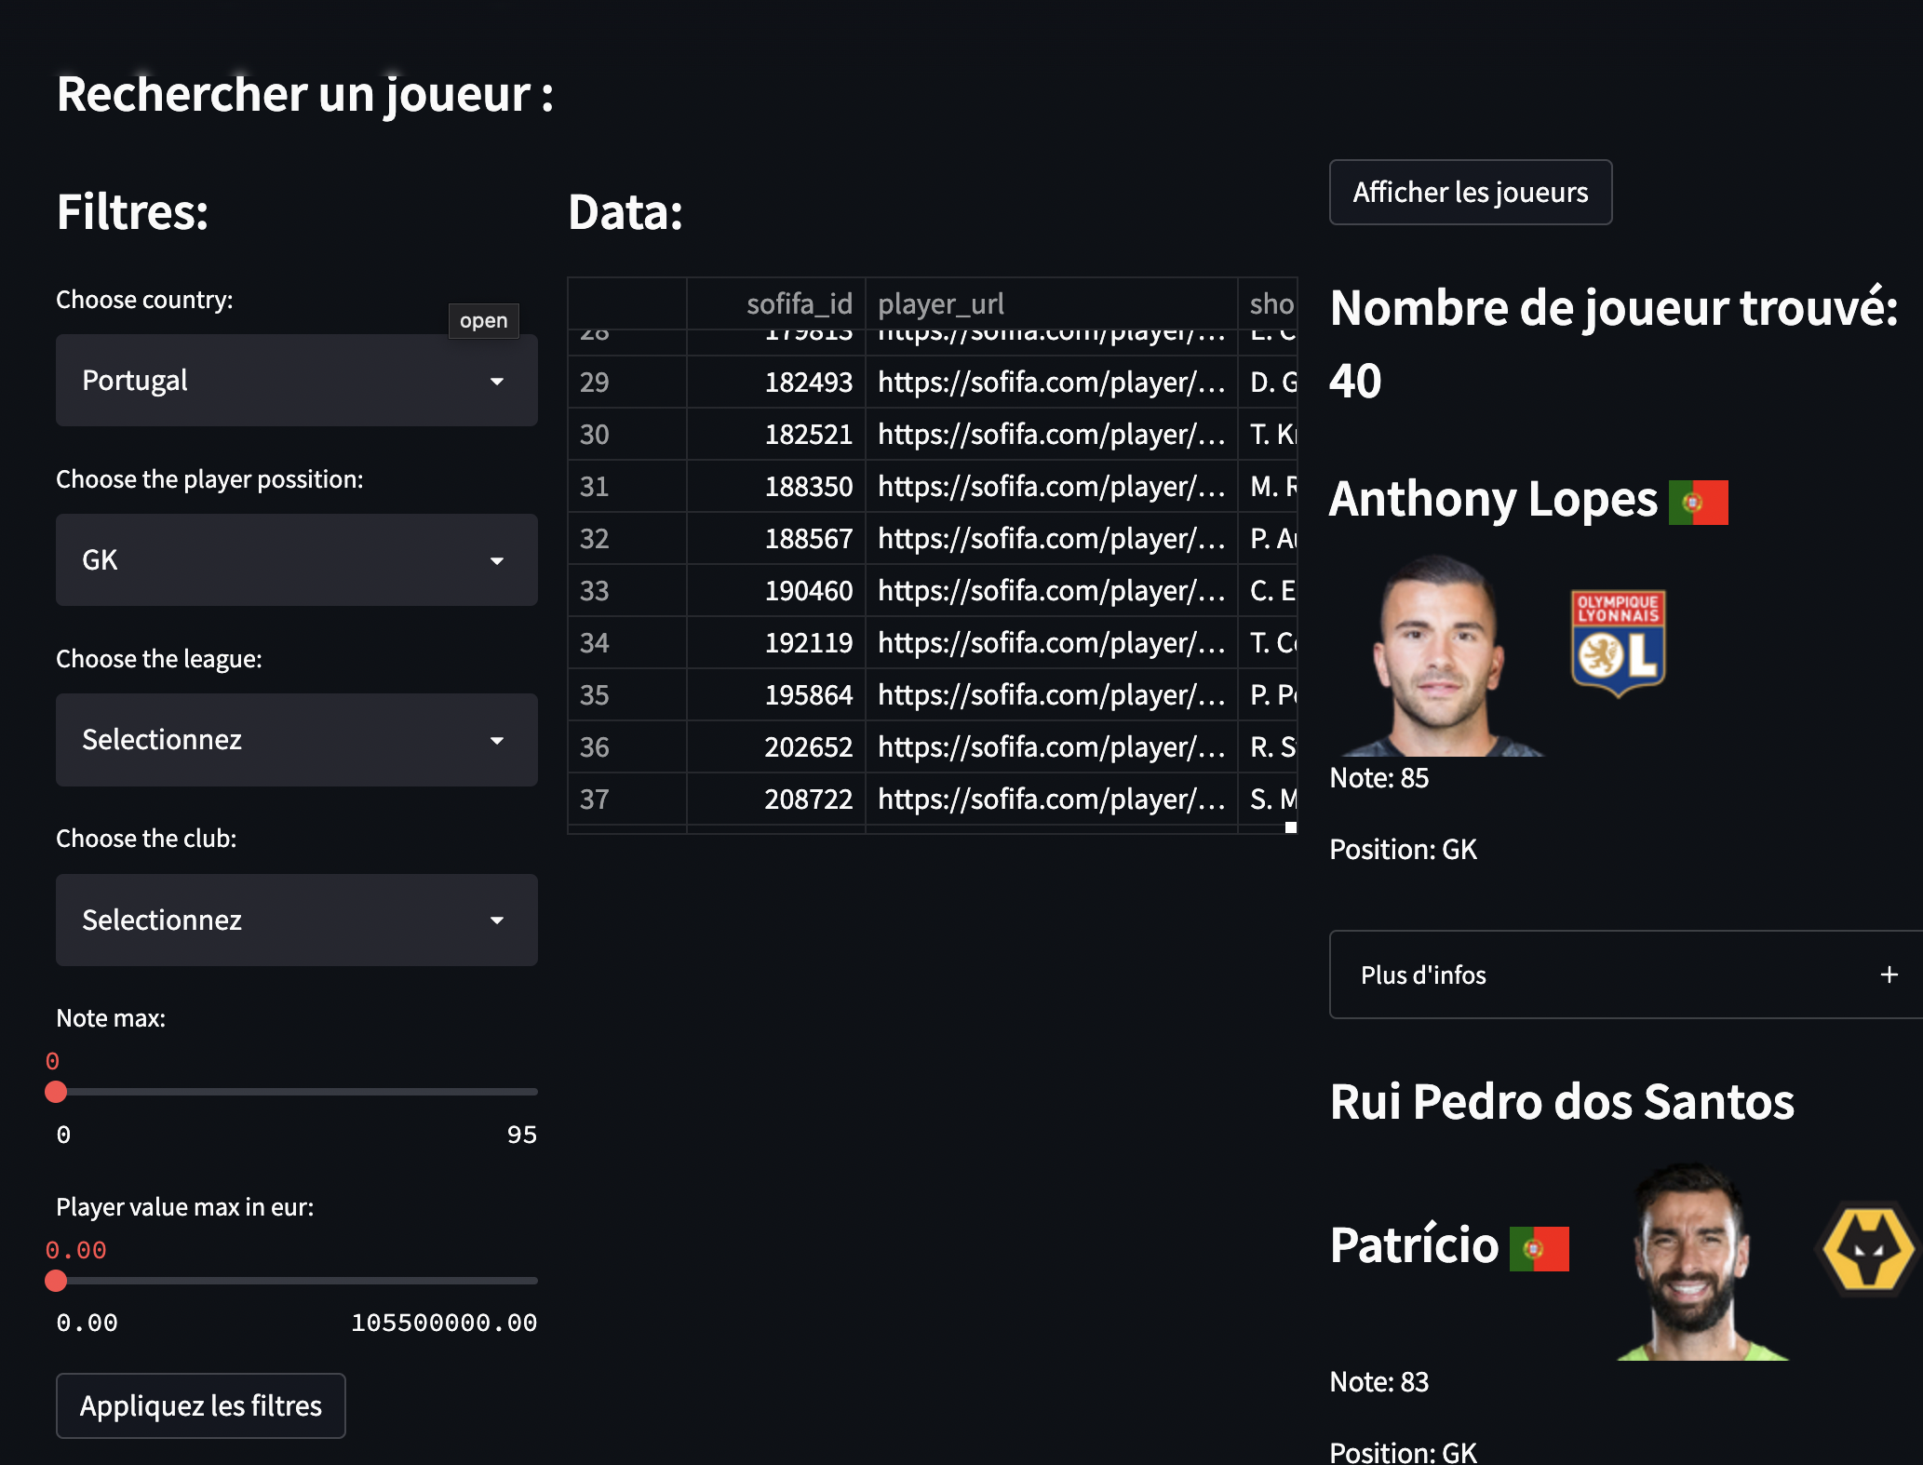
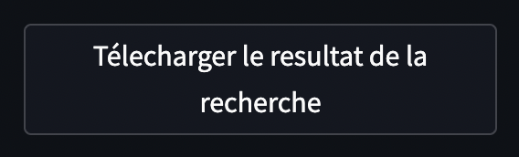
Développement : Fonctionnalité de recherche de joueurs.
Système de recherche en fonction des filtres appliqué.
Exporter les résultats en CSV.

Slide 13
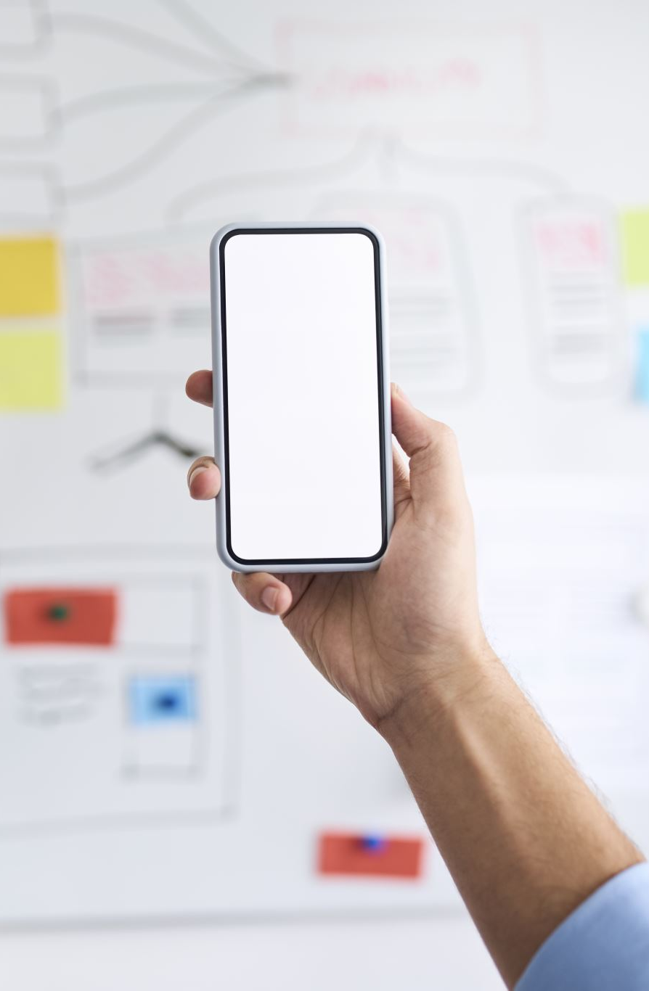




Développement : Présentation de notre application streamlit. →Présentation interactive

Slide 14
Conclusion : Synthèse de notre travail.
Analyse des données du jeu Fifa 22.
Graphique représentatif de nos résultats.
Machine learning appliqué à nos données.
Application pour présenter nos résultats.
Ajout de fonctionnalités dans notre application web.

Slide 15
Conclusion : Problèmes rencontré.
Organisation
Alternance
Défection outils de travail

Slide 16
Conclusion : Axe d’amélioration.
Créer un système qui prédit le résultat entres deux équipes.
Améliorer les analyses du comparateur de joueurs.

